Slide 1
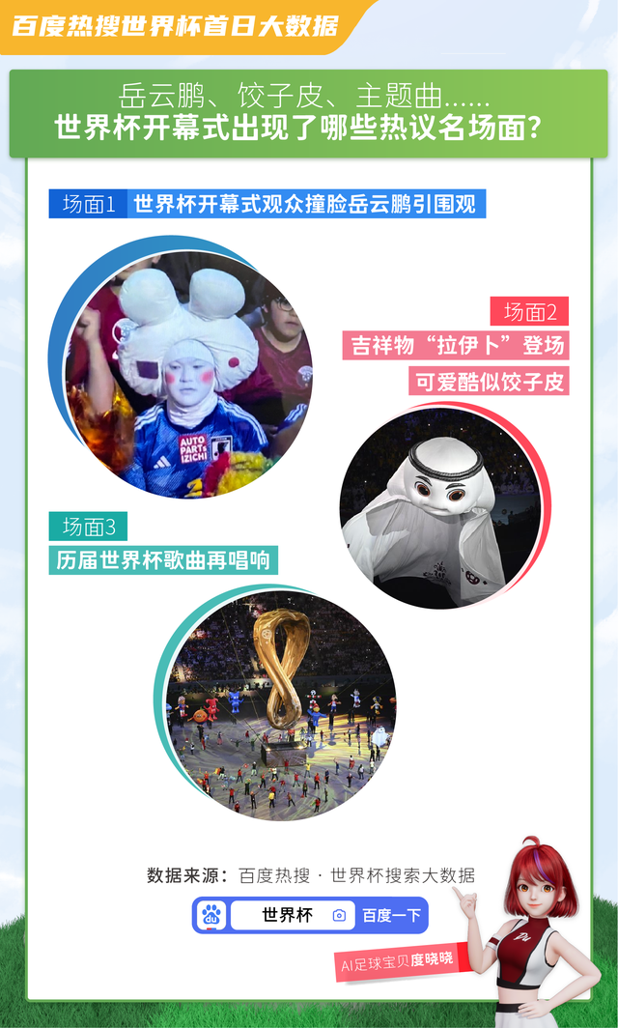
2022年卡塔尔世界杯于北京时间11月20日晚如约而至。开幕式亮点不断，揭幕战随即打响。四年一度的足球盛宴里，中国队仍然缺席，但并不阻碍中国球迷的观赛热情。11月21日，百度发布《百度热搜·世界杯首日大数据》，洞察本届世界杯的全民关注热点。 大数据显示，开赛前一周，世界杯搜索热度环比飙升362%，东道主揭幕战92年首败最受关注；世界杯开幕式三大名场面为球迷津津乐道：观众撞脸岳云鹏、吉祥物神似“饺子皮”、历届世界杯主题曲悉数亮相；阿根廷前锋梅西成为最热运动员，劲旅德国队登顶球队热榜；上海球迷最爱世界杯，90后男性成为观赛主力；世界杯首次来到中东，球迷积极关注本届世界杯的诸多冷知识。

Slide 2
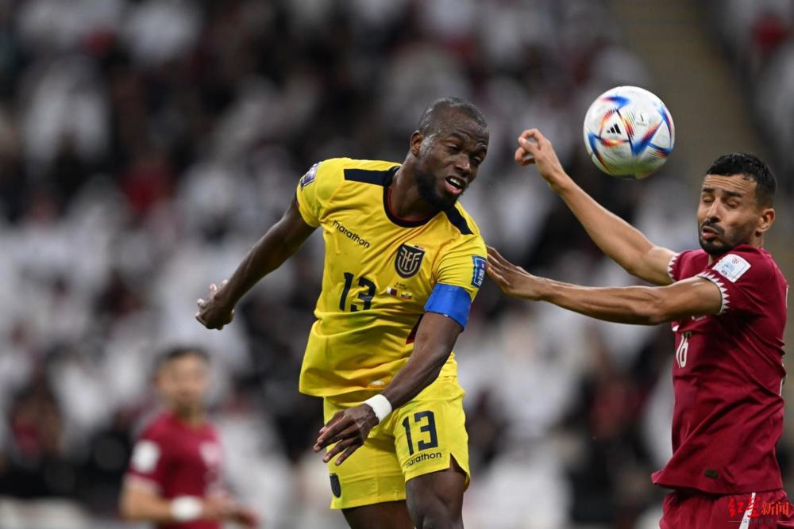
世界杯带动新消费热潮
促销优惠为消费复苏加把劲
以中国银行联合美团推出的红包雨活动为例，本周起，首次将中国银行信用卡绑定至美团支付的用户，活动期间每周三和周六都可领到5元至10元不等的无门槛现金支付券，并有机会领到满100元减66元的支付满减券，可在订外卖、商超便利店下单零食酒水和生鲜果蔬等场景中使用。
业内人士认为，节庆和热门赛事是消费复苏的重要机遇，餐饮外卖、日用零售等场景贴近百姓日常生活，是促消费政策重要的落地途径。与拥有丰富生活消费场景的零售平台联手不断支付让利，是商业银行践行金融促消费政策的必然选择和普遍趋势，势必会拉动多领域消费升温。
“看球房”预订火爆
携程日前发布的数据显示，世界杯开幕当天，国内酒店整体预订量环比增长四成左右，其中以男性用户为主。在预订“看球房”的人群中，25岁以下的年轻人是酒店观赛的主要消费人群，占比近三分之二。同程旅行数据显示，11月20日当晚，全国“看球房”预订量环比上涨超过30倍。
“看球消费”需求旺盛
饿了么平台数据显示，开赛前3天，夜宵时间段酒水外卖订单已环比增长30%，水果、零食等增幅也超过20%，成都市和重庆市的酒水饮料增长近四成。美团数据则显示，世界杯开赛前一周，啤酒、零食、扎啤杯、球衣等“看球商品”销量增幅显著。

